Slide 1
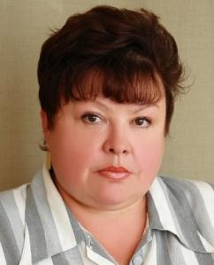
Евстифеева
Алла Александровна
ВОСПИТАТЕЛЬ
СТРУКТУРНОГО ПОДРАЗДЕЛЕНИЯ
«ДЕТСКИЙ САД №10 КОМБИНИРОВАННОГО ВИДА»
МБДОУ «ДЕТСКИЙ САД «РАДУГА» КОМБИНИРОВАННОГО ВИДА»
РУЗАЕВСКОГО МУНИЦИПАЛЬНОГО РАЙОНА
Дата рождения: 9.07.1964 г.
Профессиональное образование: высшее, МГПУ им. М.Е. Евсевьева, 1994 год, специальность «Педагогика и психология (дошкольная)».
Стаж педагогической работы: 37 лет
Стаж работы в данной организации: 37 лет
Наличие квалификационной категории: высшая квалификационная категория
Дата последней аттестации: 15.03.2017г. , приказ №234 по МО РМ от 23.03.2017

Slide 2
Педагогический опыт размещен на сайте ДОО https://ds10ruz.schoolrm.ru/sveden/employees/19254/231109/

Slide 3
1. УЧАСТИЕ В ИННОВАЦИОННОЙ (ЭКСПЕРИМЕНТАЛЬНОЙ) ДЕЯТЕЛЬНОСТИ

Slide 4
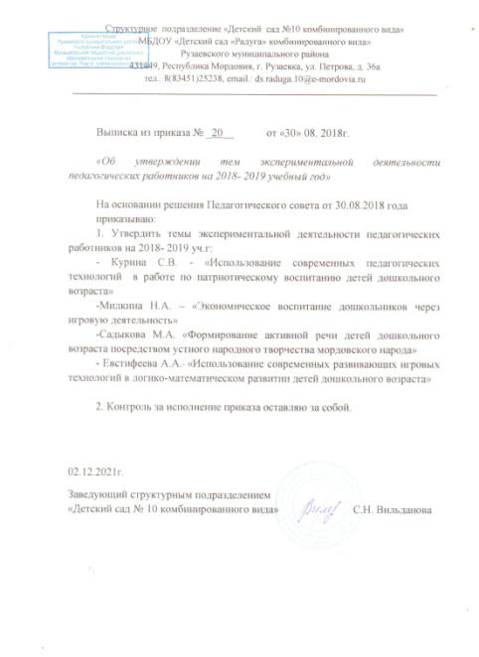
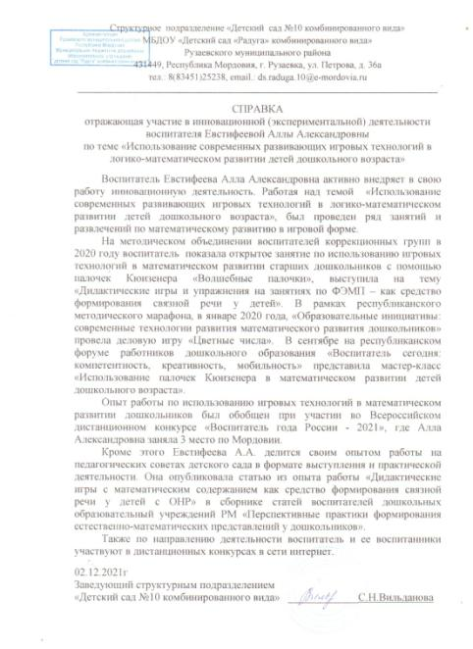

Slide 5
2. НАСТАВНИЧЕСТВО

Slide 6
НАЛИЧИЕ ПУБЛИКАЦИЙ

Slide 7
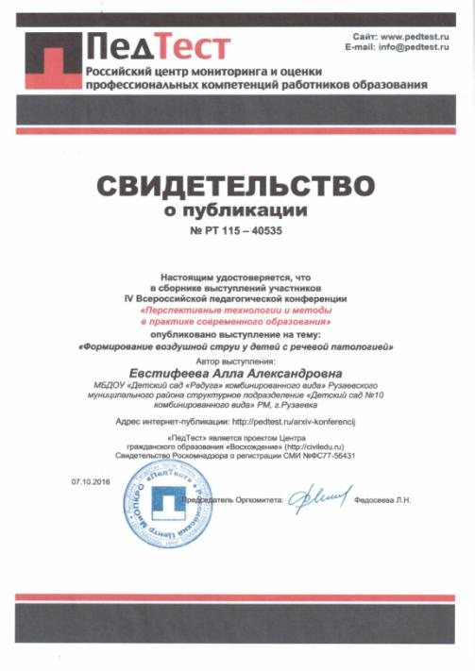

Slide 8

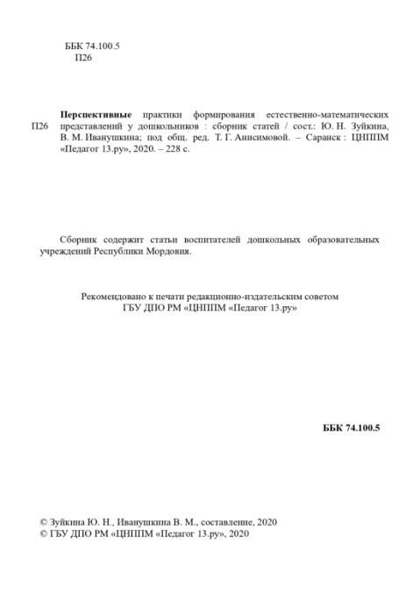

Slide 9
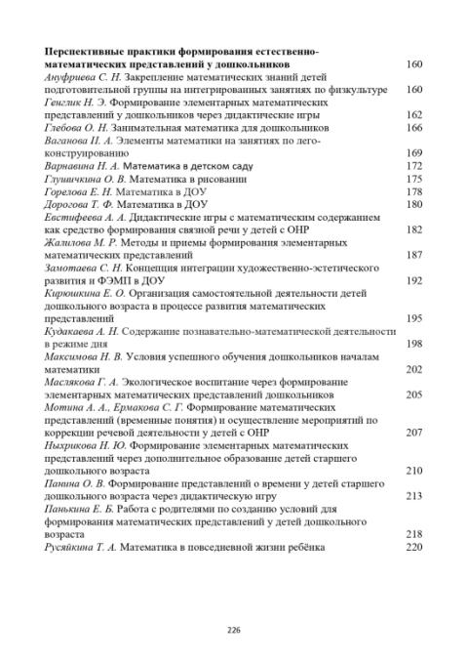
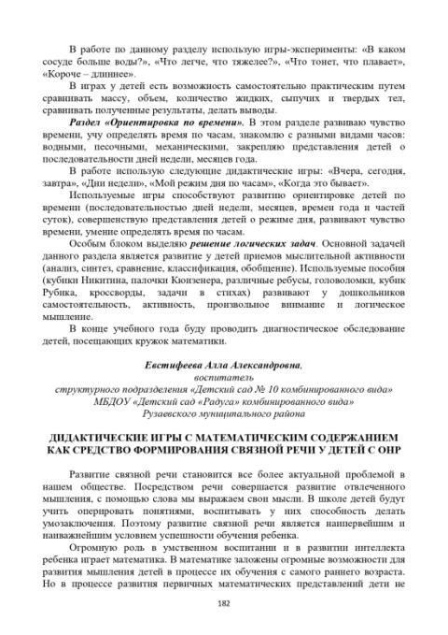

Slide 10
4.РЕЗУЛЬТАТЫ УЧАСТИЯ ВОСПИТАННИКОВ В :
конкурсах;
выставках;
турнирах;
соревнованиях;
акциях;
фестивалях

Slide 11



Slide 12
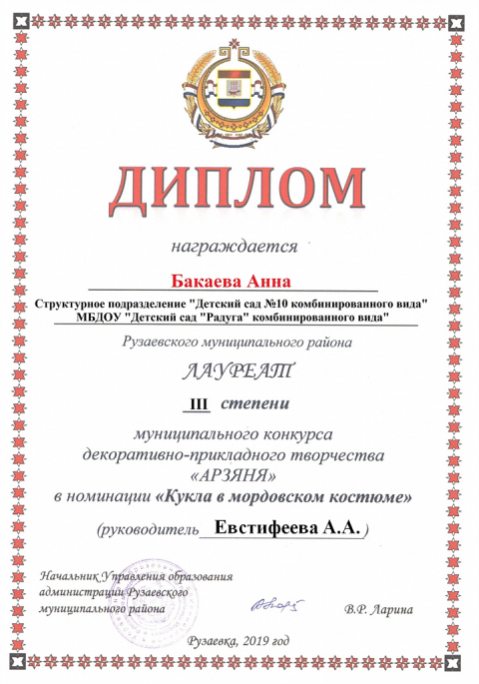


Slide 13



Slide 14


Slide 15



Slide 16
5. НАЛИЧИА АВТОРСКИХ ПРОГРАММ, МЕТОДИЧЕСКИХ ПОСОБИЙ

Slide 17
6.ВЫСТУПЛЕНИЯ ПЕДАГОГА НА ЗАСЕДАНИЯХ МЕТОДИЧЕСКИХ СОВЕТОВ, НАУЧНО-ПРАКТИЧЕСКИХ КОНФЕРЕНЦИЯХ, ПЕДАГОГИЧЕСКИХ ЧТЕНИЯХ , СЕМИНАРАХ, СЕКЦИЯХ, ФОРУМАХ, РАДИОПЕРЕДАЧАХ (ОЧНО)

Slide 18
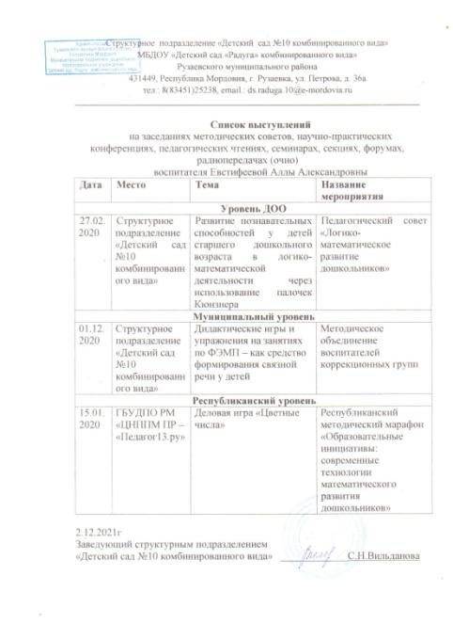
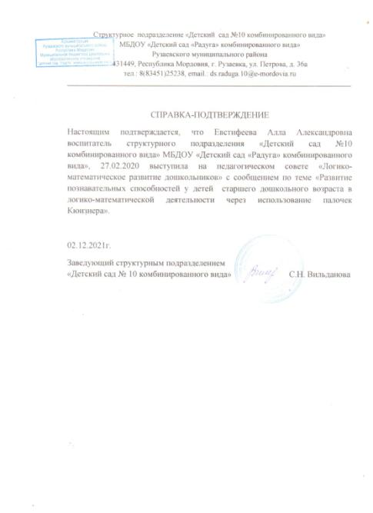

Slide 19

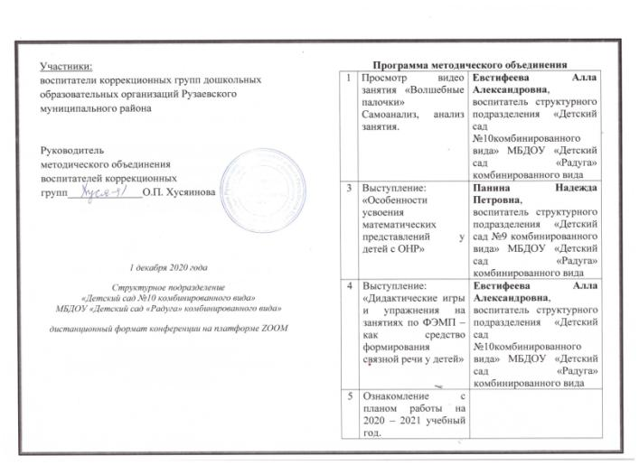

Slide 20

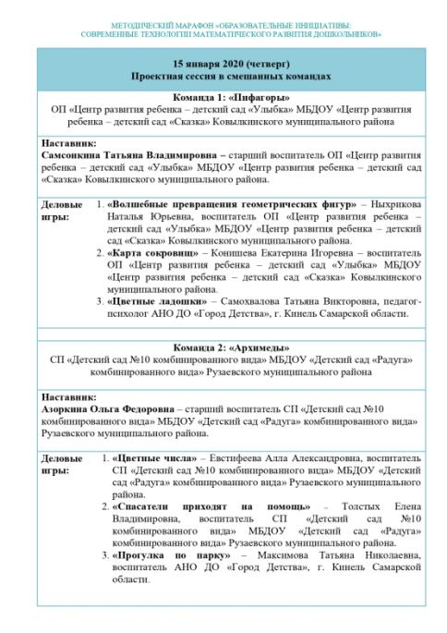

Slide 21
7. ПРОВЕДЕНИЕ ОТКРЫТЫХ ЗАНЯТИЙ, МАСТЕР-КЛАССОВ, МЕРОПРИЯТИЙ

Slide 22
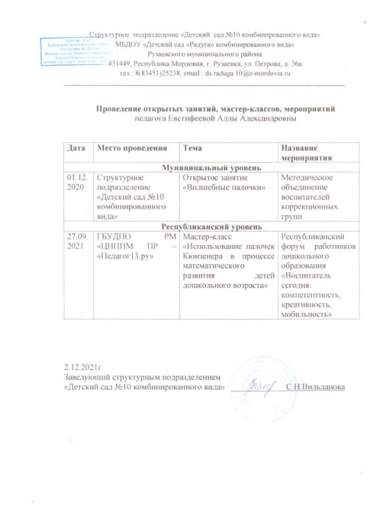

Slide 24


Slide 25
8. ЭКСПЕРТНАЯ ДЕЯТЕЛЬНОСТЬ

Slide 26
9. ОБЩЕСТВЕННО-ПЕДАГОГИЧЕСКАЯ АКТИВНОСТЬ ПЕДАГОГА: УЧАСТИЕ В КОМИССИЯХ, ПЕДАГОГИЧЕСКИХ СООБЩЕСТВАХ, В ЖЮРИ КОНКУРСОВ

Slide 27
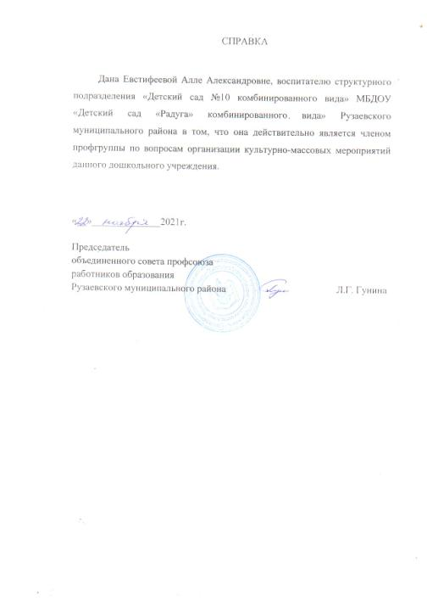


Slide 28
10. ПОЗИТИВНЫЕ РЕЗУЛЬТАТЫ РАБОТЫ С ВОСПИТАННИКАМИ

Slide 29
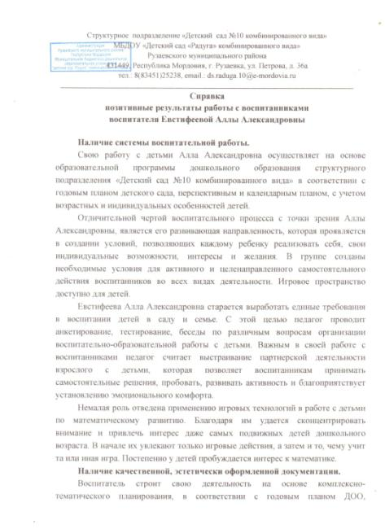
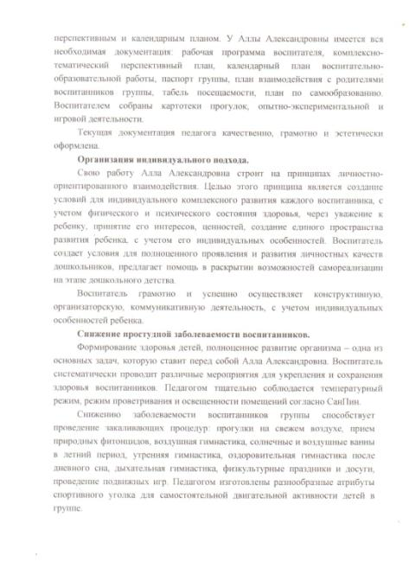

Slide 30
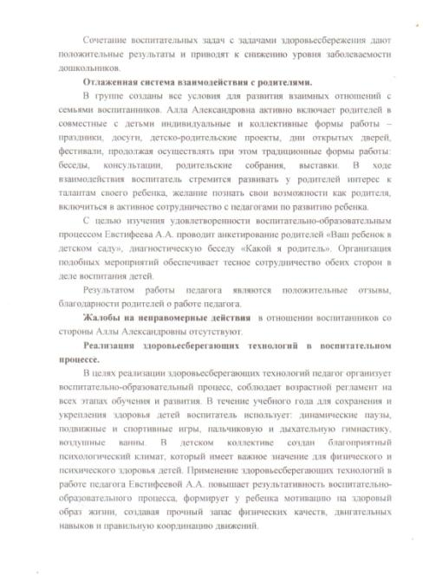
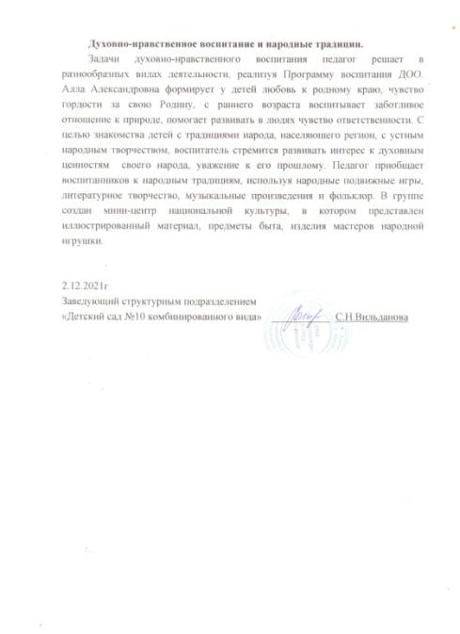

Slide 31
11. КАЧЕСТВО ВЗАИМОДЕЙСТВИЯ С РОДИТЕЛЯМИ:
-систематическое проведение родительских собраний;
-проведение круглых столов, консультаций в нетрадиционной форме (педагогическое просвещение родителей);
-проведение экскурсий, образовательных путешествий с детьми;
-проведение совместных конкурсов, выставок;
- организация родителей на субботниках, благоустройстве участков, создание развивающей среды группы

Slide 32
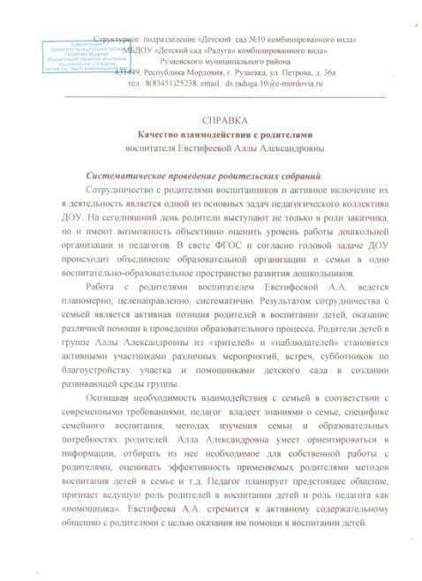
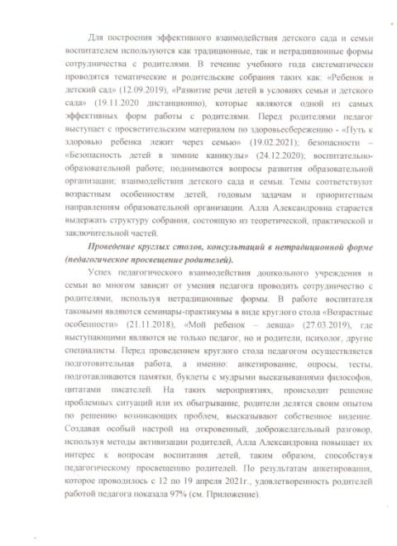

Slide 33
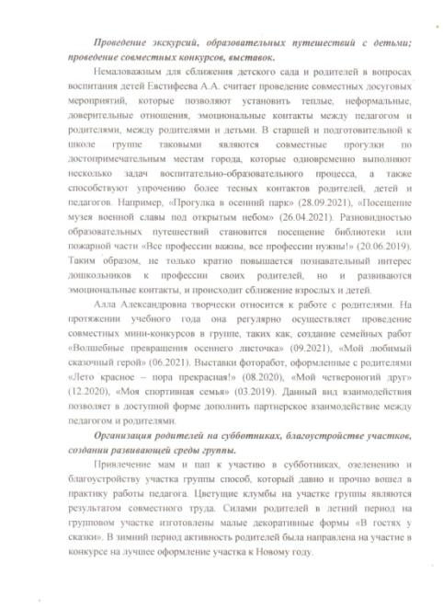
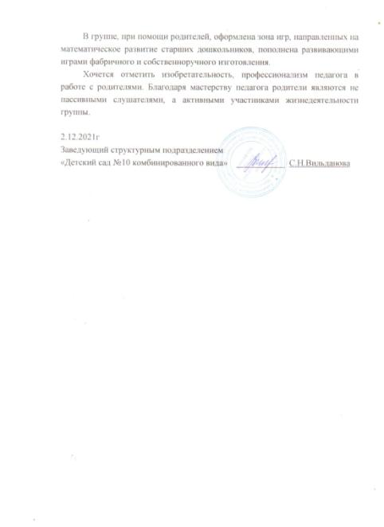

Slide 34
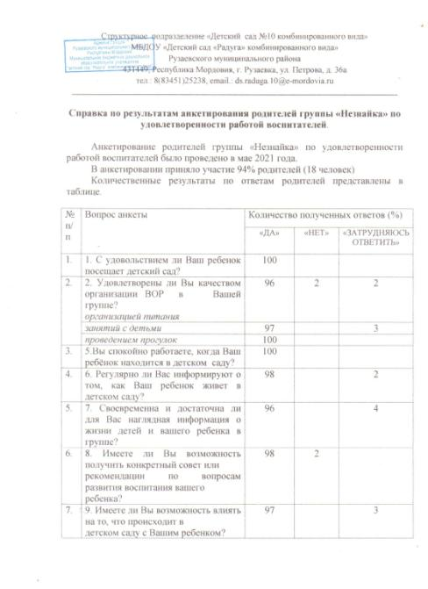
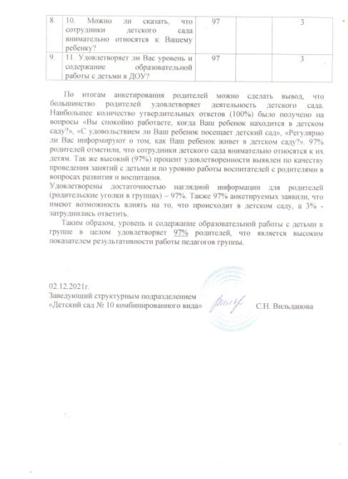

Slide 35
12. РАБОТА С ДЕТЬМИ ИЗ
СОЦИАЛЬНО-НЕБЛАГОПОЛУЧНЫХ СЕМЕЙ

Slide 36
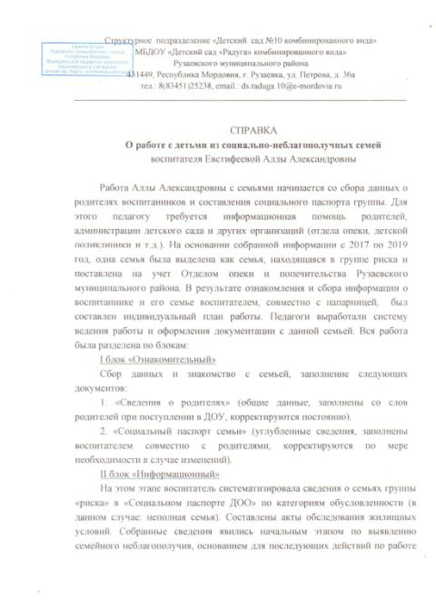
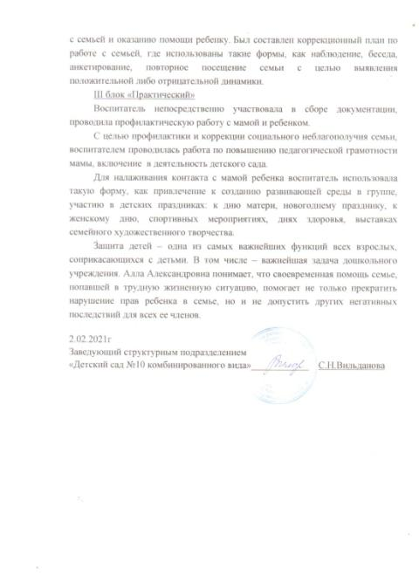

Slide 37
13. УЧАСТИЕ ПЕДАГОГА В ПРОФЕССИОНАЛЬНЫХ КОНКУРСАХ

Slide 38



Slide 39



Slide 40


Slide 41
14. НАГРАДЫ И ПООЩРЕНИЯ

Slide 42


Slide 43


